Slide 1

Università
di Pisa
Custom Gaussian Blur
Controlled by a Blur Map
Università di Pisa
Carlo Mazzanti | Andrea Migliore

Slide 2


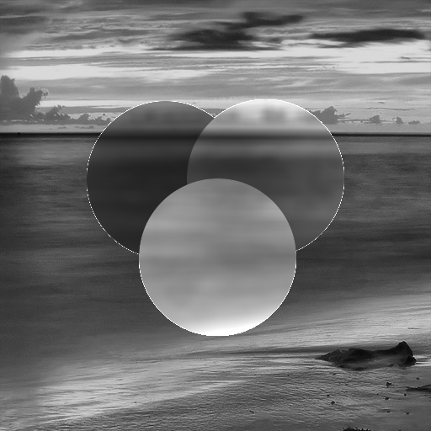
Project Idea
Blur an image based on a control map
Blur only selected areas of the image and modulate brightness depending on pixel values in the map:
Image
Blur Control Map
0
leave pixel unchanged
1
apply blur, increase brightness
127
apply blur, keep brightness
255
apply blur, reduce brightness
Output
Università di Pisa
Carlo Mazzanti | Andrea Migliore

Slide 3

Input Format: PGM – P2
Input images are in PGM (Portable Gray Map) ASCII format (P2)
File structure:
Encoding type: P2 indicates ASCII format
Optional comments: start with #
Image size: width and height (in pixels)
Max gray value: usually 255
Pixel data: grayscale values from 0 (black) to max (white), separated by spaces
Simple and widely used for image processing and computer vision
P2
# Example image
4 4
255
0 255 255 0
255 0 0 255
255 0 0 255
0 255 255 0
Università di Pisa
Carlo Mazzanti | Andrea Migliore

Slide 4
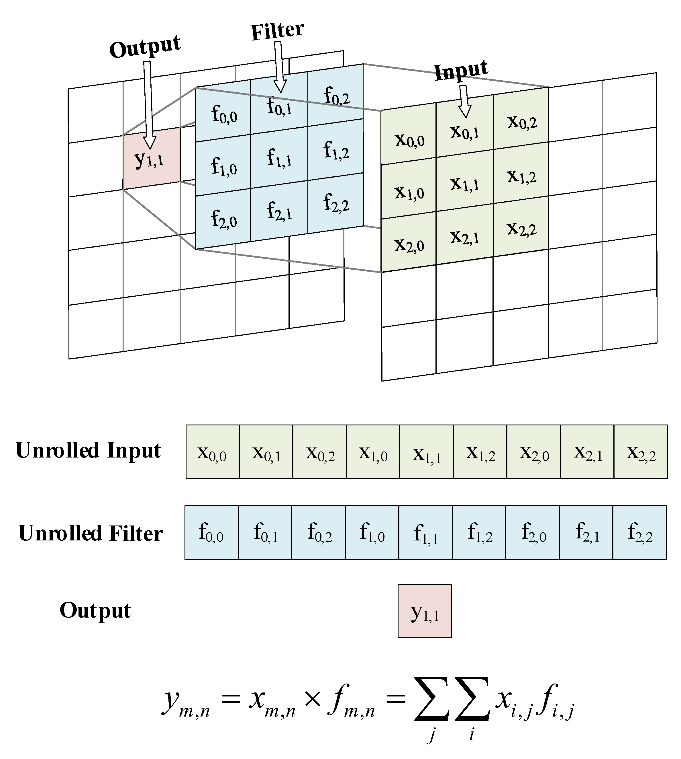
Applying the Blur: 2D Convolution
Convolution is a mathematical operation that combines a filter (kernel) with an image to compute new pixel values based on their neighbors.
The kernel slides across the image. At each position:
Multiply each kernel value with the corresponding image pixel
Sum the results → this becomes one pixel in the output image
Università di Pisa
Carlo Mazzanti | Andrea Migliore

Slide 5


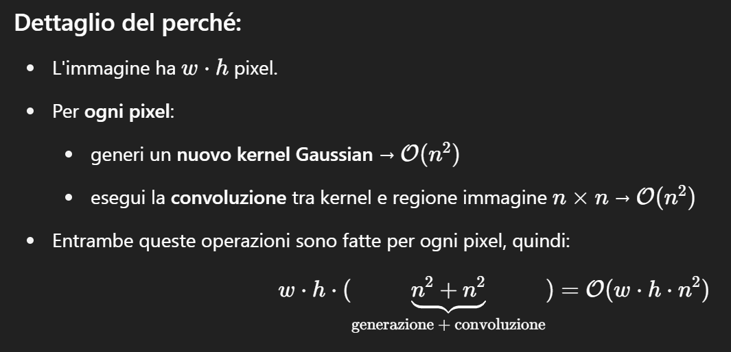


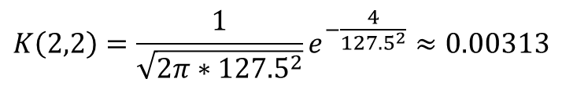
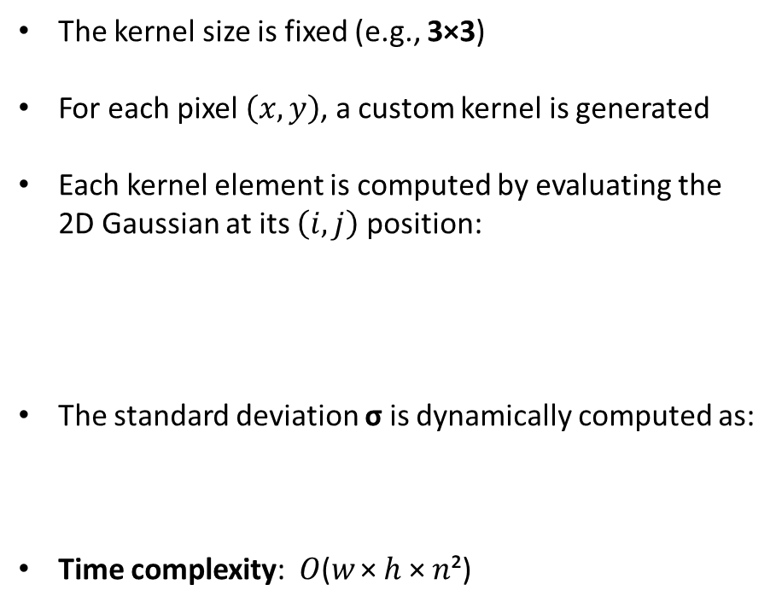
Compute the Kernel: Gaussian Formula
2
The kernel size is fixed (e.g., 3×3)
For each pixel $\left(x, y\right)$, a custom kernel is generated
Each kernel element is computed by evaluating the 2D Gaussian at its $\left(i, j\right)$ position:
The standard deviation σ is dynamically computed as:
Time complexity: 𝑂(𝑤 × ℎ × 𝑛²)
2
3
2
$$G\left(i,j\right)=\frac{1}{\sqrt{2πσ^{2}}}e^{−\frac{i^{2}+j^{2}}{2σ^{2}}}$$
Blur Control Map
Kernel in (2, 3)
$$σ = blurMap\left(2,3\right) ∗σ_{MAX}= 255 ∗0.5=127.5$$
$$σ=blurMap\left(x,y\right)∗σ_{MAX}$$
$$K\left(2,2\right)=\frac{1}{\sqrt{2π∗{127.5}^{2}}}e^{−\frac{4}{{127.5}^{2}}}≈0.00313$$
Università di Pisa
Carlo Mazzanti | Andrea Migliore

Slide 6
CPU Recap: Throughput Evolution
Version | 16-Thread Throughput | Improvements
1st | 2 img/sec | Initial implementation No optimizations applied
2nd | 9 img/sec | Eliminated calculations for pixels with value 0 Reduced redundant matrix index calculations Exponential approximation
3rd | 175 img/sec | Switched from column to row assignment Static to dynamic assignment Compiler optimizations
4th | 347 img/sec | Switched to batch row assignment From Row-wise to Image-wise Processing Kernel caching Compiler optimizations
Università di Pisa
Carlo Mazzanti | Andrea Migliore

Slide 7


GPU Implementation
Università di Pisa
Carlo Mazzanti | Andrea Migliore

Slide 8

Test Setup: Platform Specifications
🧾
GeForce RTX™ 3070 Ti
System Configuration
Memory
Memory Size: | 8 GB
Memory Type: | GDDR6X
Memory Bus: | 256 bit
Bandwidth: | 608.3 GB/s
Render Config
Shading Units: | 6144
TMUs: | 192
ROPs: | 96
SM Count: | 48
L1 Cache: | 128 KB (per SM)
L2 Cache: | 4 MB
Operating System: | Windows 11
Memory: | 64 GB DDR4 @ 3200 MHz
Compiler: | nvcc
Profiler: | Nsight Monitor
Università di Pisa
Carlo Mazzanti | Andrea Migliore

Slide 9
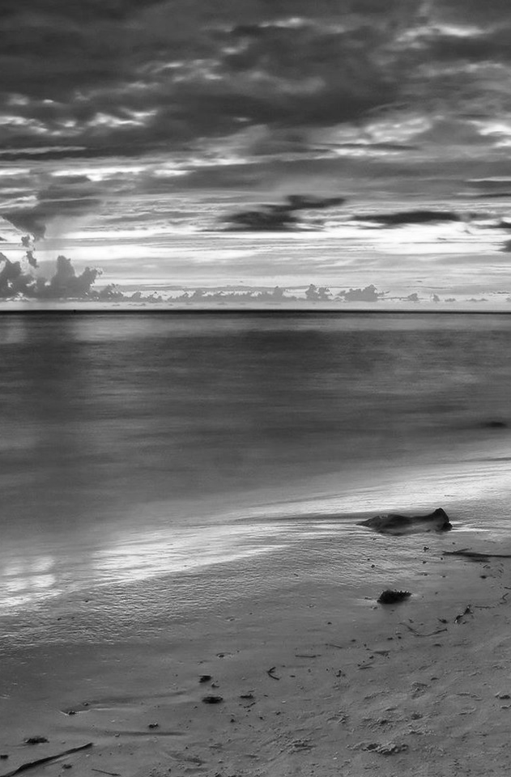

Test Setup: Input Data and Load Scenarios
Input images are randomly generated at runtime, filled with values from 0 to 255
Each image is of size 1440 × 2160 pixels
The same Blur Control Map is applied to all input images
Three workload levels were tested:
Low: 3 images
Medium: 15 images
High: 30 images
Target performance: process at least 800 images per second
2160
1440
Università di Pisa
Carlo Mazzanti | Andrea Migliore

Slide 10
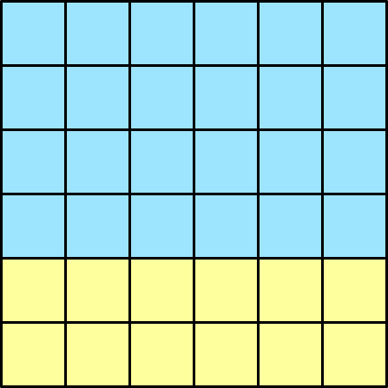

1st Version: Parallelization Strategy
Input Image 0
All input images are flattened into a single sequence of rows
The total number of rows is divided evenly among available threads
Each thread is assigned a specific range of consecutive rows to process
For example, with two 6×6 images (12 rows total) and 3 threads:
Each thread processes 4 rows
Thread 0 handles rows 0–3
Thread 1 handles rows 4–7
Thread 2 handles rows 8–11
Thread 0
Thread 1
Input Image 1
Thread 2
Università di Pisa
Carlo Mazzanti | Andrea Migliore

Slide 11
1st Version: Optimal Block Size Analysis
32.007
30 img
16.006
15 img
3.512
3 img
Università di Pisa
Carlo Mazzanti | Andrea Migliore
Notes:
il test ha mostrato che la configurazione TPB migliore è 32. il motivo è che essendo i threads completamente indipendenti, si preferisce la larghezza del blocco minore in modo tale da distribuire meglio i warp totali tra tutti gli Streaming Multiprocessor.

Slide 12
1st Version: Average Execution Time [ms]
1.013.898
30 img
508.320
15 img
101.287
3 img
Università di Pisa
Carlo Mazzanti | Andrea Migliore

Slide 13
1st Version: Average Execution Time [ms]
4.149
30 img
2.070
15 img
953
508
3 img
Università di Pisa
Carlo Mazzanti | Andrea Migliore

Slide 14
1st Version: Speedup
30 img
1063
15 img
847
5 img
202
Università di Pisa
Carlo Mazzanti | Andrea Migliore

Slide 15
1st Version: Performance
Image Throughput at 2048 Blocks
of 32 Threads ≈ 31 img/sec
Università di Pisa
Carlo Mazzanti | Andrea Migliore

Slide 16
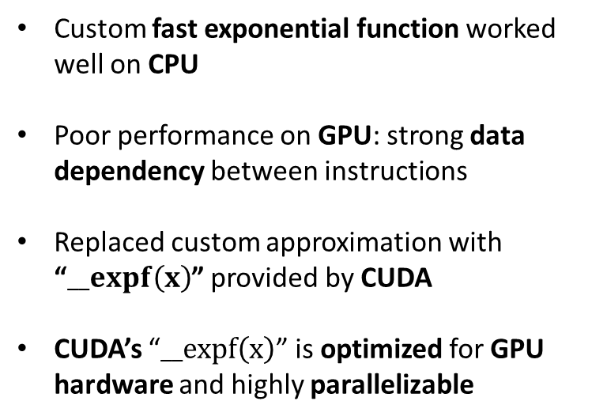
1st to 2nd: Exponential Function for GPU
double fast_exp(double x) {
const int k = 40; // x/k ∈ [0, 5]
double z = x / k;
// Padé(3,3)
double z2 = z * z;
double z3 = z2 * z;
double num = 1.0 - z + 0.5 * z2 - z3 / 6.0;
double den = 1.0 + z + 0.5 * z2 + z3 / 6.0;
double base = num / den;
// base^k
double result = 1.0;
double p = base;
int n = k;
while (n > 0) {
if (n & 1) result *= p;
p *= p;
n >>= 1;
}
return result;
}
Custom fast exponential function worked well on CPU
Poor performance on GPU: strong data dependency between instructions
Replaced custom approximation with “$__expf\left(x\right)$” provided by CUDA
CUDA’s “$__expf\left(x\right)$” is optimized for GPU hardware and highly parallelizable
Università di Pisa
Carlo Mazzanti | Andrea Migliore

Slide 17


1st to 2nd: From Rows to Pixel Strips
Initially, image rows were statically assigned to threads
This caused limited scalability: number of threads ≤ number of image rows
Switched to a more fine-grained assignment based on contiguous pixels
Now, workload is split per pixel strip, enabling more threads and better parallelism
TH 0
TH 0
TH 1
TH 1
TH 2
TH 2
Rows assignment
No more than 3 threads
Pixels assignment
Up to 9 threads
Università di Pisa
Carlo Mazzanti | Andrea Migliore

Slide 18
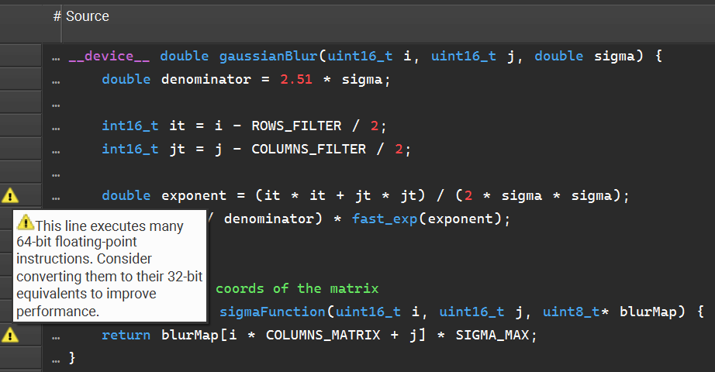
1st to 2nd: From Double to Float
Università di Pisa
Carlo Mazzanti | Andrea Migliore

Slide 19
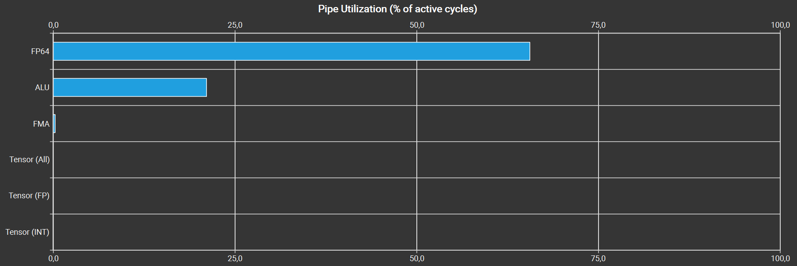
1st to 2nd: From Double to Float
Università di Pisa
Carlo Mazzanti | Andrea Migliore

Slide 20
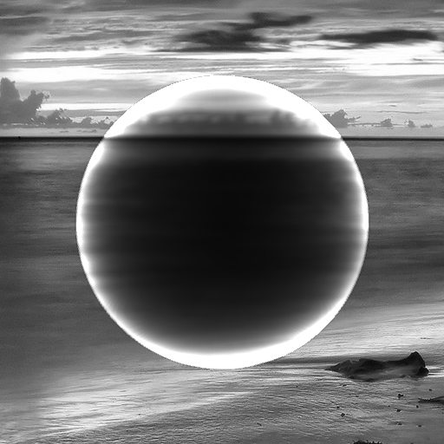

2nd Version: Output Check
1st Version Output
2nd Version Output
Università di Pisa
Carlo Mazzanti | Andrea Migliore

Slide 21
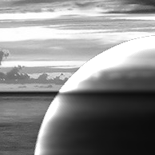
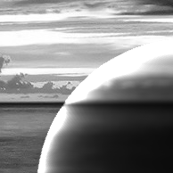
2nd Version: Output Check
1st Version Output
2nd Version Output
Università di Pisa
Carlo Mazzanti | Andrea Migliore

Slide 22
2nd Version: Optimal Block Size Analysis
17.452
30 img
8.756
15 img
1.781
3 img
Università di Pisa
Carlo Mazzanti | Andrea Migliore
Notes:
Nessuna differenza sostanziale tra configurazioni: leggermente migliore TPB 32.
Impossibile usare TPB 1024 in quanto il compilatore, vedendo che filter è float, tenta di ottimizzare l'accesso mettendolo tutto nei registri. Con 1024 TPB si supera ampiamente il limite di registri per blocco, quindi l'esecuzione termina prematuramente. Questo non accadeva nella V1 quando filter era double in quanto il compilatore lo allocava direttamente nello stack locale.
Per rendere possibili i test con TPB 1024 si fa uso di questo comando di compilazione:
-> nvcc -g -G -o main mainV2.cu -DTHREADS_PER_BLOCK=1024 -DTEST_TPB -maxrregcount=48
In modo tale da evitare che il compilatore allochi tutto nei registri.
Infatti facendo così le prestazioni con TPB 1024 sono peggiori.

Slide 23
2nd Version: Average Execution Time [ms]
1.013.898 359.135
30 img
508.320
268.699
15 img
101.287
53.463
3 img
Università di Pisa
Carlo Mazzanti | Andrea Migliore

Slide 24
2nd Version: Average Execution Time [ms]
4.149 2.153
30 img
2.070
1.065
15 img
953
498
380
508
214
3 img
Università di Pisa
Carlo Mazzanti | Andrea Migliore

Slide 25
2nd Version: Speedup
5 img
1630
15 img
1432
30 img
945
Università di Pisa
Carlo Mazzanti | Andrea Migliore

Slide 26
2nd Version: Performance
Image Throughput at 8192 Blocks
of 32 Threads ≈ 80 img/sec
Università di Pisa
Carlo Mazzanti | Andrea Migliore

Slide 27
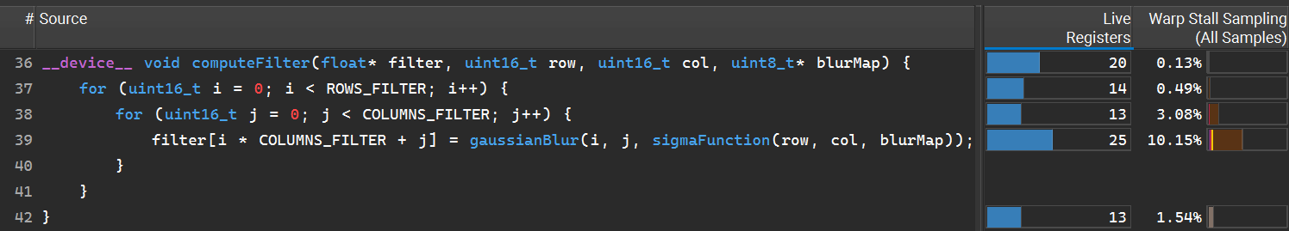
2nd to 3rd: Memory Analysis
Approximately 10% of the time, warps were in a stalled (inactive) state
gaussianBlur() performs only mathematical operations → no memory access
Possible cause of stalls:
Heavy memory usage inside sigmaFunction()
Università di Pisa
Carlo Mazzanti | Andrea Migliore

Slide 28
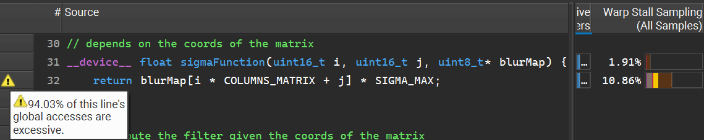
2nd to 3rd: Memory Analysis
Nsight Compute identified a line with ~94% excessive global memory usage and warps being in a stalled state for ~ 10% of the time
Likely cause: repeated accesses to blurMap[…]
Solution: precompute all Gaussian kernels
Università di Pisa
Carlo Mazzanti | Andrea Migliore

Slide 29

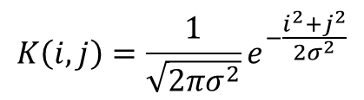
2nd to 3rd: Precomputed Kernels
x
The Gaussian kernel depends only on the value of the center pixel in the Blur Control Map
Since pixel values range from 0 to 255, the number of possible kernels is finite (255)
Switched to precomputing all kernels and storing them in GPU constant memory
Constant memory enables fast access when multiple threads read the same kernel
In worst case: similar to global memory
In best case: significantly faster
i
y
j
Blur Control Map
Kernel in (x, y)
$$σ = blurMap\left(x,y\right) ∗σ_{MAX}$$
$$K\left(i,j\right)=\frac{1}{\sqrt{2πσ^{2}}}e^{−\frac{i^{2}+j^{2}}{2σ^{2}}}$$
Università di Pisa
Carlo Mazzanti | Andrea Migliore
Notes:
.
This indicates frequent memory stalls due to non-contiguous access to image data.

Slide 30
3rd Version: Optimal Block Size Analysis
4.549
30 img
2.310
15 img
472
3 img
Università di Pisa
Carlo Mazzanti | Andrea Migliore
Notes:
Nessuna differenza sostanziale tra configurazioni: leggermente migliore TPB 32.
Impossibile usare TPB 1024 in quanto il compilatore, vedendo che filter è float, tenta di ottimizzare l'accesso mettendolo tutto nei registri. Con 1024 TPB si supera ampiamente il limite di registri per blocco, quindi l'esecuzione termina prematuramente. Questo non accadeva nella V1 quando filter era double in quanto il compilatore lo allocava direttamente nello stack locale.
Per rendere possibili i test con TPB 1024 si fa uso di questo comando di compilazione:
-> nvcc -g -G -o main mainV2.cu -DTHREADS_PER_BLOCK=1024 -DTEST_TPB -maxrregcount=48
In modo tale da evitare che il compilatore allochi tutto nei registri.
Infatti facendo così le prestazioni con TPB 1024 sono peggiori.

Slide 31
3rd Version: Average Execution Time [ms]
359.135 98.732
30 img
268.699
72.000
15 img
53.463
14.490
3 img
Università di Pisa
Carlo Mazzanti | Andrea Migliore

Slide 32
3rd Version: Average Execution Time [ms]
2.153
648
30 img
1.065
318
15 img
380
115
214
66
3 img
Università di Pisa
Carlo Mazzanti | Andrea Migliore

Slide 33
3rd Version: Speedup
5 img
1485
15 img
1325
30 img
891
Università di Pisa
Carlo Mazzanti | Andrea Migliore

Slide 34
3rd Version: Performance
Image Throughput at 8192 Blocks
of 32 Threads ≈ 270 img/sec
Università di Pisa
Carlo Mazzanti | Andrea Migliore

Slide 35
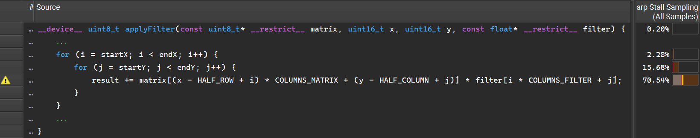
3rd to 4th: Memory Analysis
Approximately 70% of the time, warps were in a stalled (inactive) state
Università di Pisa
Carlo Mazzanti | Andrea Migliore
Notes:
.
This indicates frequent memory stalls due to non-contiguous access to image data.

Slide 36
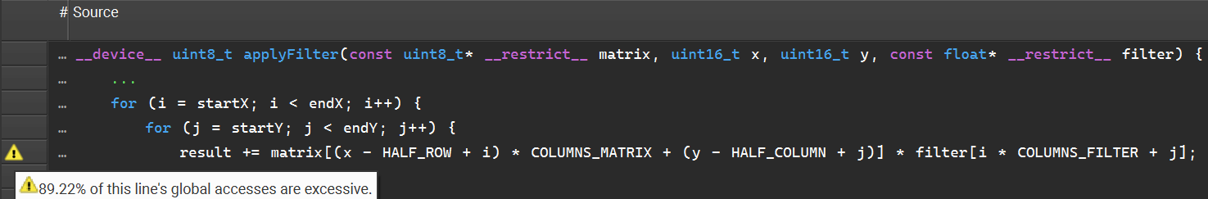
3rd to 4th: Memory Analysis
NVIDIA Nsight Compute reported ~89% excessive global memory accesses
Strong indicator of a memory bottleneck in the current implementation
Needed deeper inspection to understand the access pattern
Università di Pisa
Carlo Mazzanti | Andrea Migliore
Notes:
.
This indicates frequent memory stalls due to non-contiguous access to image data.

Slide 37
3rd to 4th: Memory Analysis
Nsight reported that ~90% of memory accesses are non-coalesced
Threads in the same warp access non-adjacent memory locations
Causes multiple memory transactions instead of one
Results in inefficient global memory usage and lower performance
Università di Pisa
Carlo Mazzanti | Andrea Migliore

Slide 38

3rd to 4th: Previous Parallelization Strategy
Each thread processed a contiguous chunk of pixels
Total number of pixels divided by total number of threads
Threads accessed pixels spaced by the chunk size, leading to:
Non-contiguous memory access
Non-coalesced memory transactions
Low memory efficiency, especially for global memory
Input Image 6x6
TH 0
TH 1
TH 2
TH 3
Università di Pisa
Carlo Mazzanti | Andrea Migliore

Slide 39

3rd to 4th: New Parallelization Strategy
Input Image 6x6
Pixels are now divided per thread block, not per thread
Each block is assigned a contiguous interval of pixels
Threads process pixels in round-robin fashion:
Thread 0 → pixel 0, 3, 6, ...
Thread 1 → pixel 1, 4, 7, ...
...
Promotes coalesced access within warps
Higher global memory throughput
Fewer memory transactions
Block 0
Block 1
Block 1
TH 0
TH 1
TH 2
Università di Pisa
Carlo Mazzanti | Andrea Migliore

Slide 40
4th Version: Optimal Block Size Analysis
1.307
30 img
1.182
15 img
310
3 img
Università di Pisa
Carlo Mazzanti | Andrea Migliore
Notes:
Nessuna differenza sostanziale tra configurazioni: leggermente migliore TPB 32.
Impossibile usare TPB 1024 in quanto il compilatore, vedendo che filter è float, tenta di ottimizzare l'accesso mettendolo tutto nei registri. Con 1024 TPB si supera ampiamente il limite di registri per blocco, quindi l'esecuzione termina prematuramente. Questo non accadeva nella V1 quando filter era double in quanto il compilatore lo allocava direttamente nello stack locale.
Per rendere possibili i test con TPB 1024 si fa uso di questo comando di compilazione:
-> nvcc -g -G -o main mainV2.cu -DTHREADS_PER_BLOCK=1024 -DTEST_TPB -maxrregcount=48
In modo tale da evitare che il compilatore allochi tutto nei registri.
Infatti facendo così le prestazioni con TPB 1024 sono peggiori.

Slide 41
4th Version: Average Execution Time [ms]
98.732 4.941
30 img
72.000
1.236
15 img
14.490
502
3 img
Università di Pisa
Carlo Mazzanti | Andrea Migliore

Slide 42
4th Version: Average Execution Time [ms]
648
56
30 img
115
30
318
28
15 img
66
7
3 img
Università di Pisa
Carlo Mazzanti | Andrea Migliore

Slide 43
4th Version: Speedup
30 img
157
15 img
142
5 img
96
Università di Pisa
Carlo Mazzanti | Andrea Migliore

Slide 44
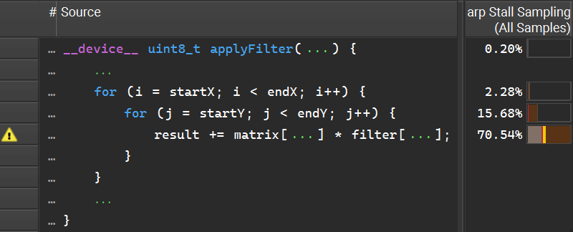

4th Version: Improved Memory Behavior
3rd Version
4th Version
Università di Pisa
Carlo Mazzanti | Andrea Migliore

Slide 45
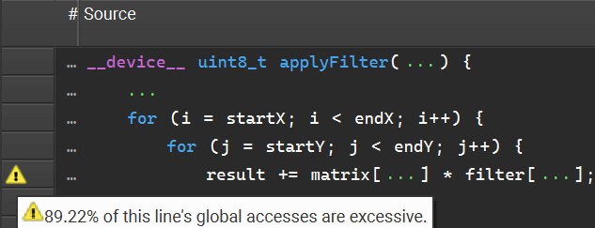

4th Version: Improved Memory Behavior
3rd Version
4th Version
Università di Pisa
Carlo Mazzanti | Andrea Migliore

Slide 46
4th Version: Performance
Image Throughput at 8192 Blocks
of 256 Threads ≈ 953 img/sec
Università di Pisa
Carlo Mazzanti | Andrea Migliore

Slide 47
Summary: GPU Throughput Evolution
Version | Throughput | Improvements
1st | 31 img/sec | Initial implementation No optimizations applied
2nd | 80 img/sec | Replaced custom exponential with CUDA’s __expf() Assigned contiguous pixel chunks to threads (instead of full image rows) Moved from double to float to avoid FP64 operations
3rd | 270 img/sec | Precomputed Gaussian kernels (max 255) to avoid redundant calculations Stored kernels in constant memory for better access efficiency
4th | 953 img/sec | Optimized memory access (coalescing): Pixel chunk assignment moved to block-level Threads in block access pixels in round-robin fashion
Università di Pisa
Carlo Mazzanti | Andrea Migliore

Slide 48
Summary: CPU vs. GPU
800 img/sec
Università di Pisa
Carlo Mazzanti | Andrea Migliore

